Slide 1
大学物理学
第六章 振动和波

Slide 2








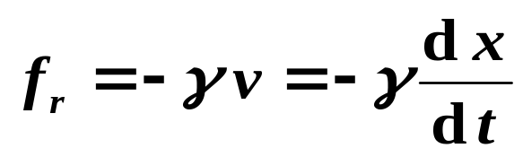

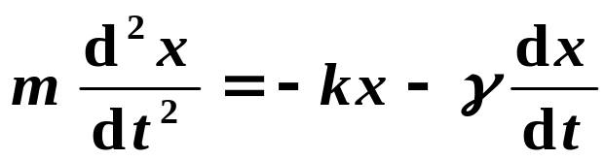
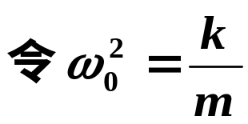
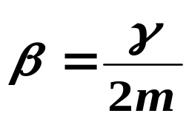
§6.2 阻尼振动和受迫振动 共振
一、阻尼振动
振幅随时间而减小的振动叫做阻尼振动。
1、阻尼的分类
a、摩擦阻尼：机械能转化为内能。
b、辐射阻尼：能量辐射出去，形成波（音叉、乐器等）。
2、阻尼振动的动力学方程：
实验表明当速度不太大时：
粘滞阻力：
为阻力系数。
动力学方程：

Slide 3
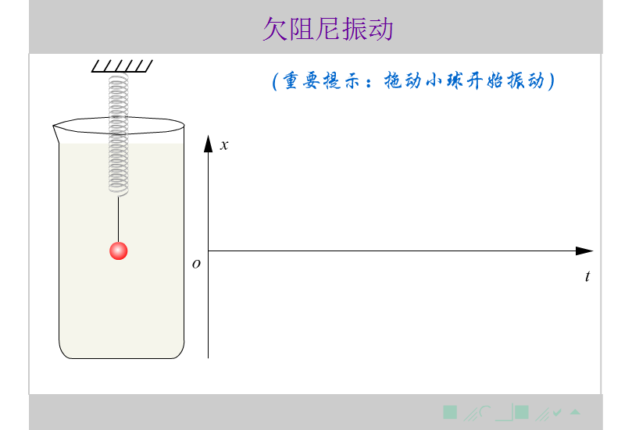

Slide 4
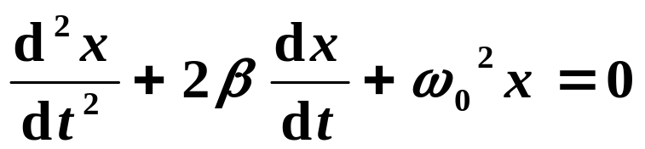

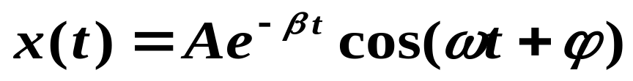



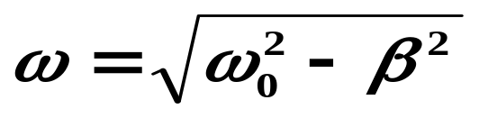


固有角频率：
阻尼因子：
3、 阻尼振动的动力学方程的解：
① 时，阻尼较小（欠阻尼）， 此方程的解：
式中：
欠阻尼特点：
振幅随时间 t 作指数衰减。
阻尼振动周期比系统的固有周期长。

Slide 5
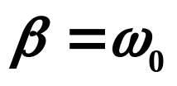




② 时，为临界阻尼。
临界阻尼：物体不能往复运动的临界情况。
从周期运动变为非周期振动 。
应用：阻尼装置用于减振或仪器指针调节。
③ 时，阻尼较大（过阻尼）。
无振动发生、非周期运动
欠阻尼
临界阻尼
过阻尼

Slide 6
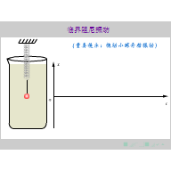

Slide 7
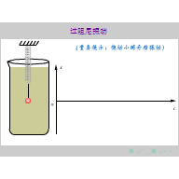

Slide 8
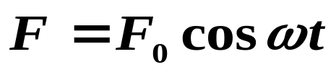







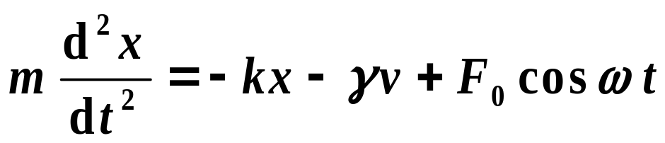
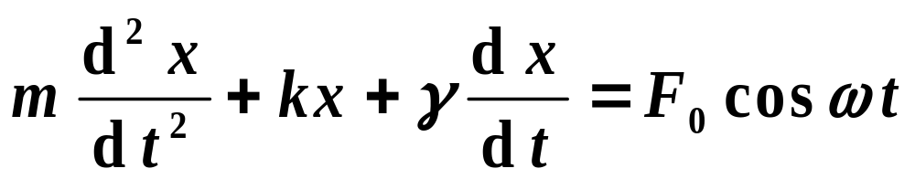
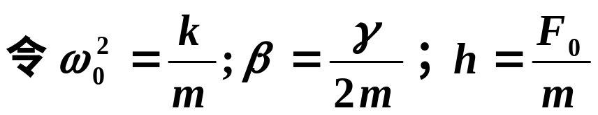
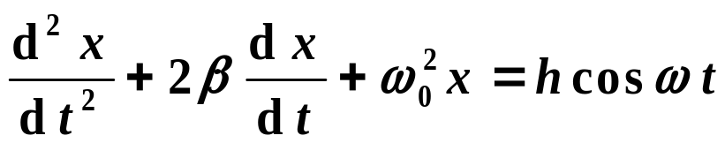
二、受迫振动
1、 受迫振动的定义：
系统在周期性外力持续作用下所发生的振动。
策动力：
阻尼力:
弹性力:
2、 受迫振动的运动微分方程：

Slide 9
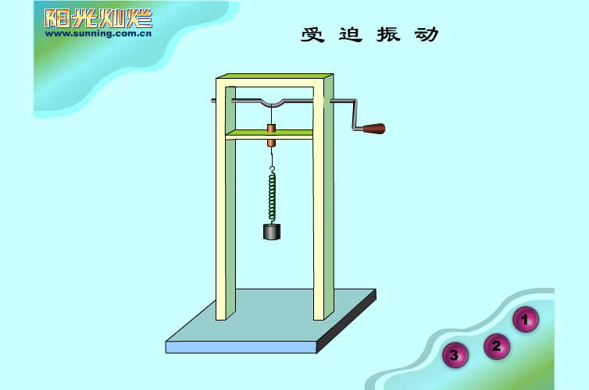

Slide 10
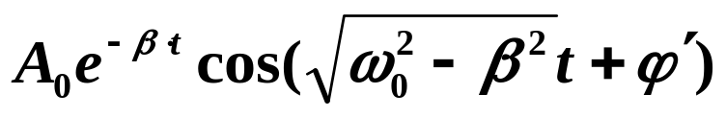

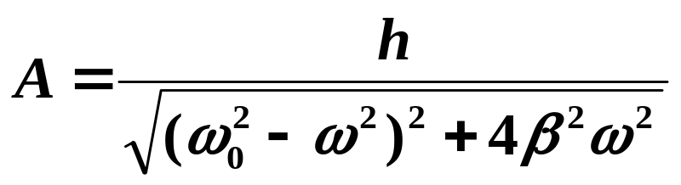
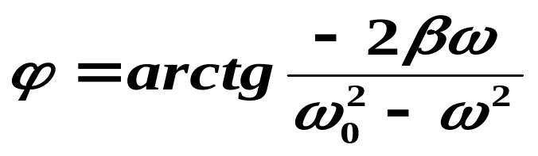
在阻尼较小的情况下，微分方程的解为：
阻尼振动, 随时间的推移而消失
简谐振动，稳定解。
经一段时间受迫振动变为以策动力的频率为振动频率的简谐振动。
其振幅和相位为：
初相位为：

Slide 11
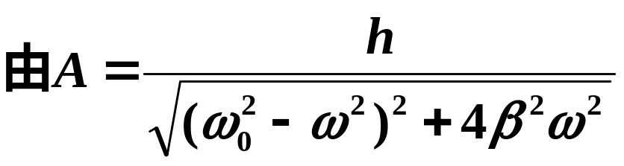
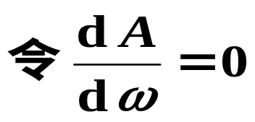
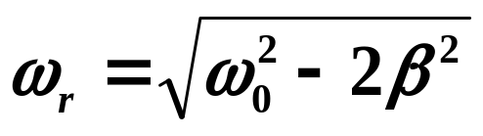
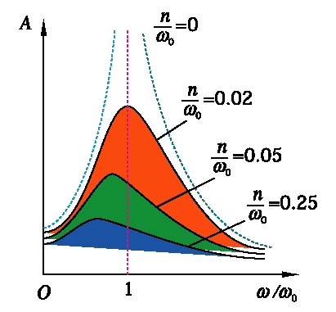


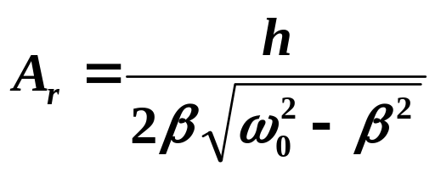




三、共振：
1、位移共振：
当策动力的角频率为某一定值时, 受迫振动的振幅达到最大值的现象称为位移共振。
共振的角频率
共振的振幅
位移共振时，振幅最大，系统形变最大。

Slide 12
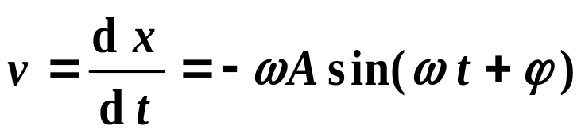
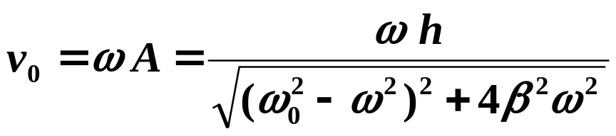
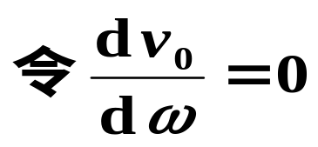
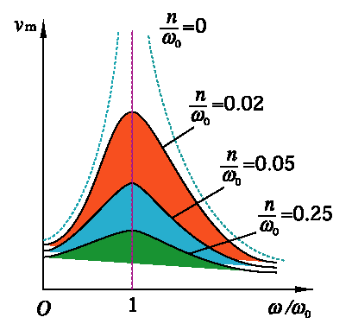

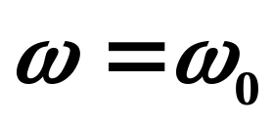

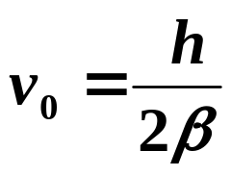


2、速度共振
当策动力的角频率为某一定值时, 受迫振动的速度振幅达到最大值的现象称为速度共振。
共振的角频率
共振的速度振幅
速度共振时，速率最大，系统动能最大。也称能量共振。
注意：位移共振与速度共振，条件不同。

Slide 13
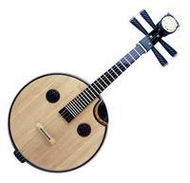

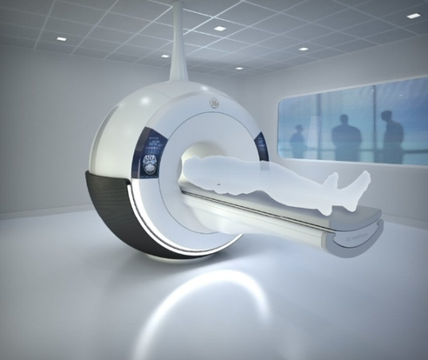
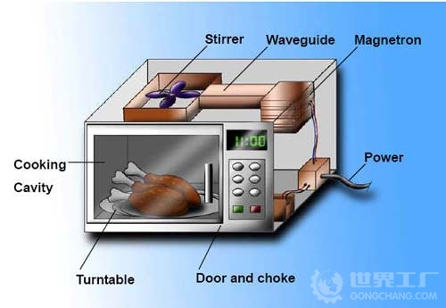
3、共振的利弊及应用
利：乐器利用之可提高音效、电磁共振选台（收音机）
微波炉、核磁共振等。
微波炉便是家庭应用共振技术的一个最好体现。具有2500赫兹左右频率的电磁波称为“微波”。食物中水分子的振动频率与微波大致相同，微波炉加热食品时，炉内产生很强的振荡电磁场，使食物中的水分子作受迫振动，发生共振，将电磁辐射能转化为热能，从而使食物的温度迅速升高。

Slide 14

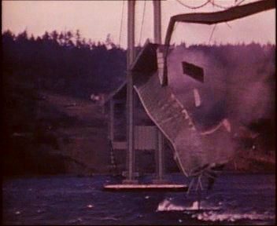
危害：1）桥梁、建筑物倒塌。
1940 年7月1日通车的塔科玛海峡大桥11月7日因共振断蹋
2）次声波共振 对人体的损害。
频率为16-17赫兹的次声波，会与人体内的某些器官发生共振，使受振者的器官发生变形、位移或出血。从而产生视觉障碍、定向力障碍、恶心等症状，甚至还会出现可导致死亡的内脏损坏或破裂。
Notes:
19世纪初，一队拿破仑士兵在指挥官的口令下，迈着威武雄壮、整齐划一的步伐，通过法国昂热市一座大桥。快走到桥中间时，桥梁突然发生强烈的颤动并且最终断裂坍塌，造成许多官兵和市民落入水中丧生。后经调查，造成这次惨剧的罪魁祸首，正是共振！因为大队士兵齐步走时，产生的一种频率正好与大桥的固有频率一致，使桥的振动加强，当它的振幅达到最大限度直至超过桥梁的抗压力时，桥就断裂了。

Slide 15
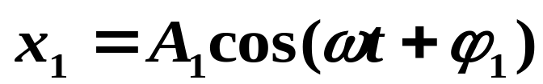

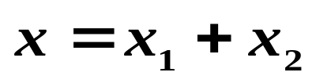
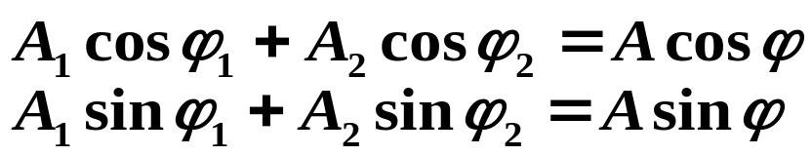

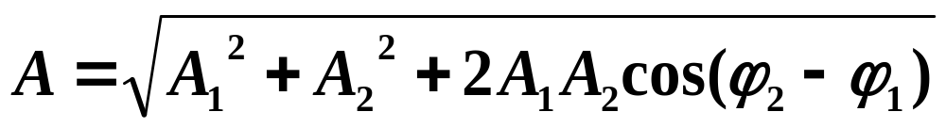
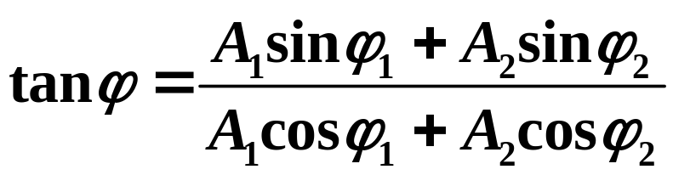
§6.3 简谐振动的合成
6.3.1 同方向同频率的两个简谐振动的合成：
设质点同时参与两个独立的同振动方向，同频率的简谐振动
则合振动的运动方程：
令
有:
其中：

Slide 16

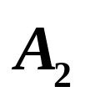
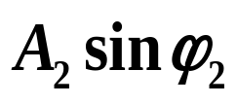



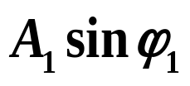




说明：
合成结果仍为简谐运动
合振动与分振动在同一方向，且有相同频率。
用旋转矢量法研究同方向、同频率简谐振动的合成：由旋转矢量图可以直接得到合振动的振幅及初相位。
振动合成旋转矢量

Slide 17
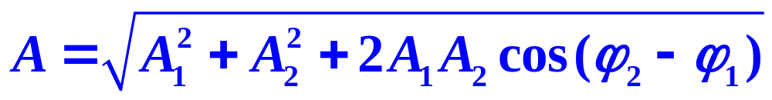
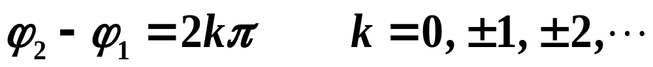


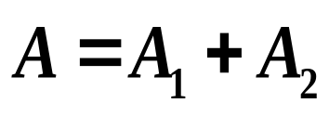

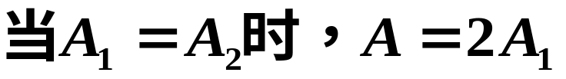
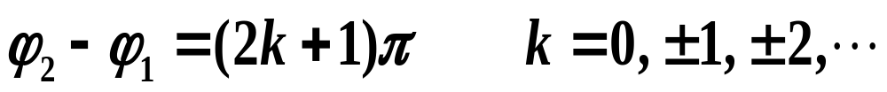
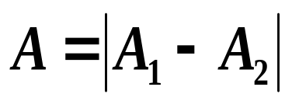


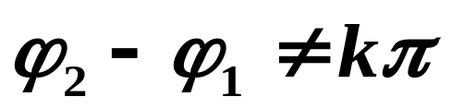


讨论：
(1)
同相， 合振幅最大
(2)
反相， 合振幅最小
当A₁ = A₂ 时，质点静止。
(3) 一般情况（相位差任意）
相位差在同频率简谐振动合成中起决定性作用

Slide 18


Slide 19








6.3.2 同方向不同频率的两个简谐振动的合成
设两振动的振幅相同，都为A₀，初相相同为 。
合振动的运动方程为：
两振动的相位差随时间变化。
一般情况下，合振动不再是简谐振动。

Slide 20



讨论:
两频率都较大， 而频率差很小的情况。
当 都很大，且相差甚微时，可将
视为振幅变化部分，合成振动是以 为角频率的
周期振动。
x₁
t
x₂
t
x
t
合振幅出现时大时小的现象 — 拍现象

Slide 21


Slide 22



单位时间内振动加强或减弱的次数叫拍频。
用音叉振动校准乐器
测定超声波
测定无线电频率
调制高频振荡的振幅和频率等
拍现象的应用：

Slide 23







6.3.3 同频率相互垂直的两个简谐振动的合成
消去参数 t ，得轨迹方程。
椭圆方程，形状决定于分振动的振幅和相位差。
1、
两个分振动同相。
轨迹：
运动方程：
合运动是简谐振动，角频率与初相不变。

Slide 24









2、
两个分振动反相
轨迹：
运动方程：
合运动是简谐振动，角频率与初相不变。
3、
轨迹：
y 比x 相位超前π / 2， 椭圆轨道运动的方向是顺时针， 即右旋的。

Slide 25






4、
轨迹：
y 比x 相位滞后π / 2，椭圆轨道运动的方向是逆时针，即左旋的。
6.3.4 不同频率相互垂直的两个简谐振动的合成
（1）若两分振动的频率差异很小，可近似看成同频率的合成，不过相位差不是定值而是在缓慢地变化，故合振动是不稳定的，由 直线 → 椭圆 → 直线，重复进行。

Slide 26


Slide 27



（2）若两分振动的频率差别较大，但有简单的整数比，则合振动的轨迹是稳定的封闭曲线（李萨如图形）。
y
y
y
A₁
A₁
A₁
-A₂
A₂
-A₂
A₂
-A₂
A₂
o
x
o
x
o
x
- A₁
- A₁
- A₁

Slide 28


Slide 29


